Slide 1
CHỦ ĐỀ 2 LẬP TRÌNH VỚI PYTHON

Slide 2
NỘI DUNG
Biểu thức Boolean
Các cấu trúc điều kiện
Câu lệnh pass
So sánh số thực và sử dụng if/else như phép gán
Các cấu trúc lặp Vòng while
Các cấu trúc lặp Vòng for
Các câu lệnh break – continue
Cấu trúc while/else và for/else
Vòng lặp lồng nhau
Thực hành dự án lập trình với Python

Slide 3
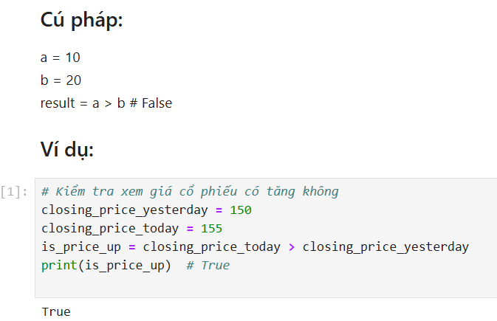
1. Biểu thức Boolean trong Python
Khái niệm: Biểu thức Boolean là các biểu thức trả về giá trị True hoặc False, thường được sử dụng trong các điều kiện kiểm tra.

Slide 4
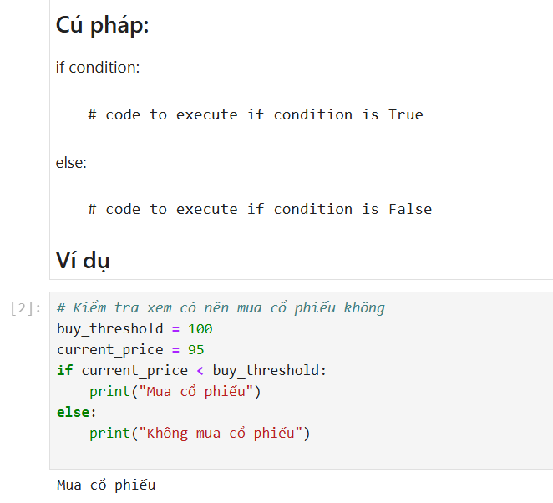
2: Các cấu trúc điều kiện
Khái niệm: Cấu trúc điều kiện cho phép thực hiện các hành động khác nhau dựa trên điều kiện cụ thể.

Slide 5
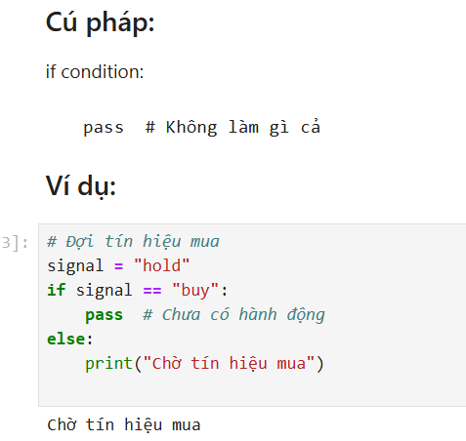
3. Câu lệnh pass
Khái niệm: Câu lệnh pass được sử dụng khi bạn cần một câu lệnh hợp lệ nhưng không muốn thực hiện bất kỳ hành động nào.

Slide 6
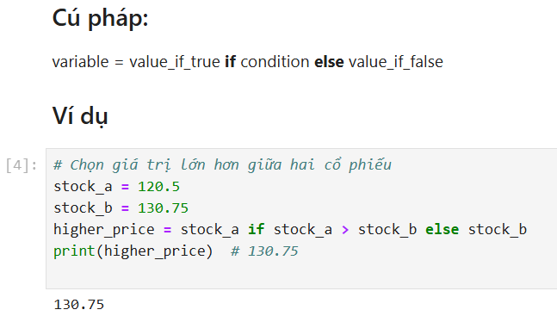
4. So sánh số thực và sử dụng if/else như phép gán
Khái niệm: So sánh số thực và sử dụng if/else để gán giá trị.

Slide 7
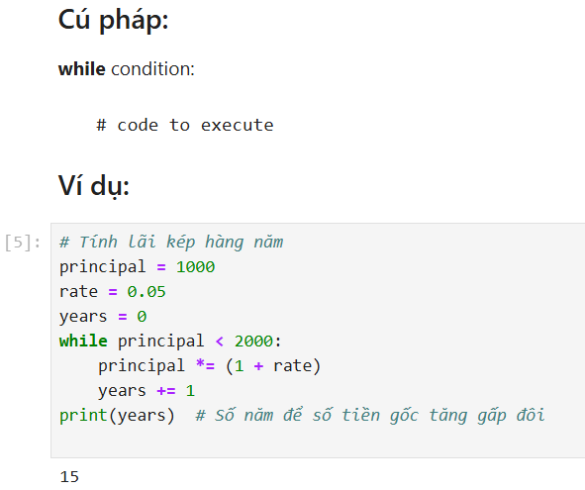
5. Các cấu trúc lặp Vòng while
Khái niệm: Vòng lặp while lặp lại một khối mã khi điều kiện còn đúng.

Slide 8
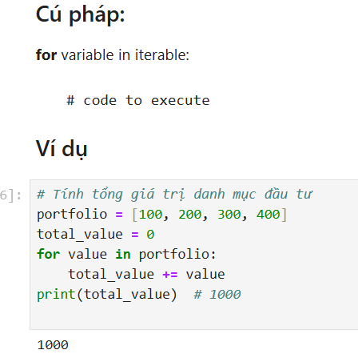
6. Các cấu trúc lặp Vòng for
Khái niệm: Vòng lặp for lặp qua một dãy giá trị.

Slide 9
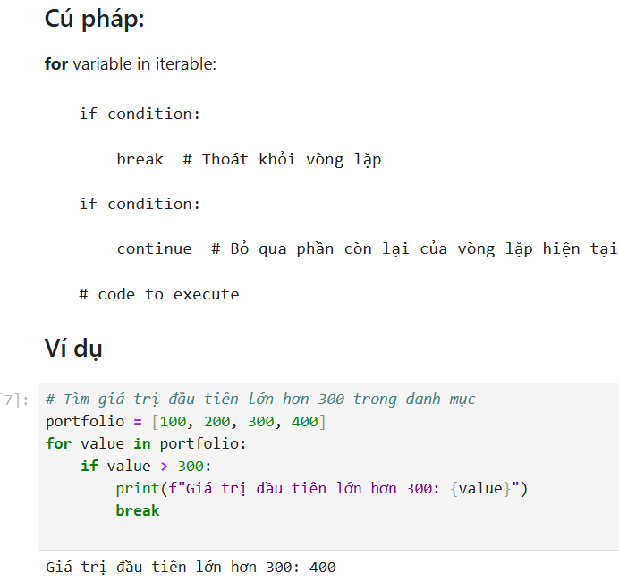
7. Các câu lệnh break – continue
Khái niệm: break thoát khỏi vòng lặp, continue bỏ qua phần còn lại của vòng lặp hiện tại và tiếp tục với vòng lặp tiếp theo.

Slide 10
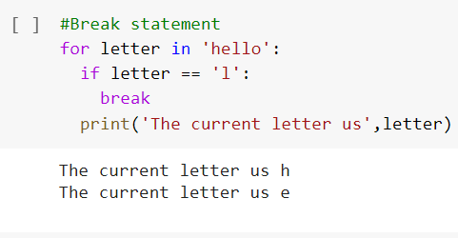
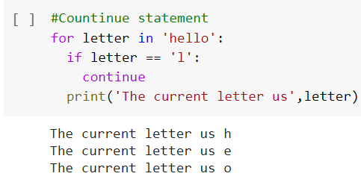
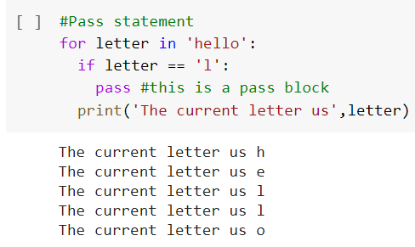
7. Câu lệnh “break” và “continue”
Lệnh điều khiển vòng lặp
Lệnh break
Lệnh continue
Lệnh pass

Slide 11
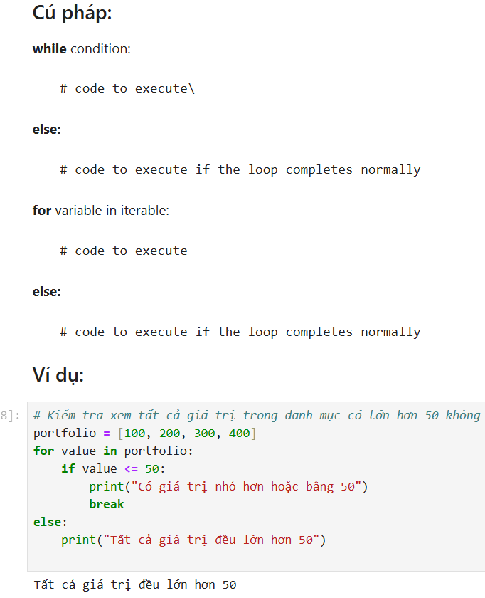
8. Cấu trúc while/else và for/else
Khái niệm: else trong vòng lặp while hoặc for được thực thi khi vòng lặp kết thúc mà không gặp break.

Slide 12
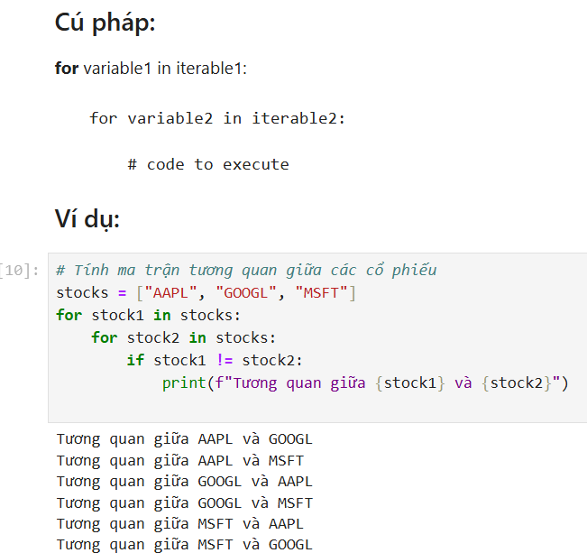
9. Vòng lặp lồng nhau
Khái niệm: Vòng lặp lồng nhau là vòng lặp bên trong vòng lặp khác.

Slide 13
THANK YOU
QA

Slide 14
CHỦ ĐỀ 3 KHÁI NIỆM HÀM VÀ CÁC HÀM

Slide 15
NỘI DUNG
-
Khái niệm về hàm
- Cấu trúc tổng quát của hàm
- Cách gọi hàm
- Nguyên tắc hoạt động của hàm
- Viết tài liệu cho hàm
Các hàm thuật toán thường gặp

Slide 16
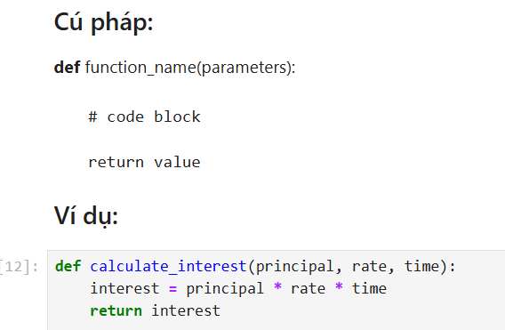
1. Khái niệm về hàm¶
Khái niệm: Hàm là một khối mã được đặt tên, có thể được gọi và thực thi nhiều lần trong chương trình. Hàm giúp tổ chức mã nguồn, tái sử dụng mã và làm cho chương trình dễ đọc hơn. Cấu trúc tổng quát của hàm bao gồm từ khóa def, tên hàm, danh sách tham số trong dấu ngoặc đơn, và khối mã được thụt lề.

Slide 17
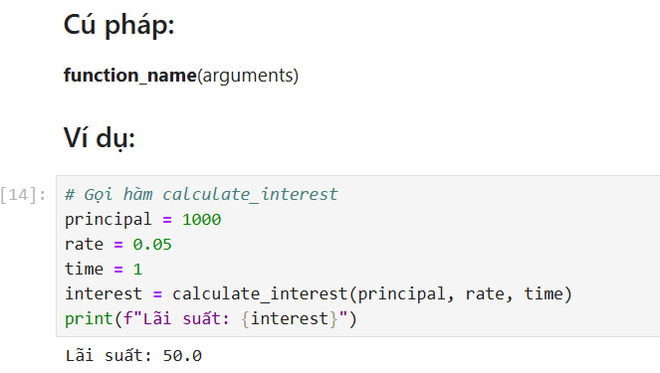
2. Cách gọi hàm
Khái niệm: Gọi hàm là quá trình thực thi hàm bằng cách sử dụng tên hàm và cung cấp các giá trị tham số.

Slide 18
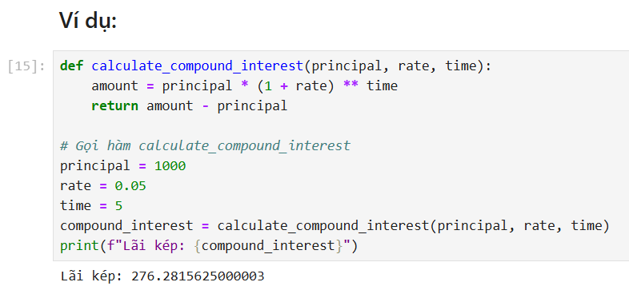
3. Nguyên tắc hoạt động của hàm
Khái niệm: Hàm hoạt động theo nguyên tắc nhận đầu vào (tham số), thực hiện các thao tác và trả về kết quả (giá trị trả về).

Slide 19
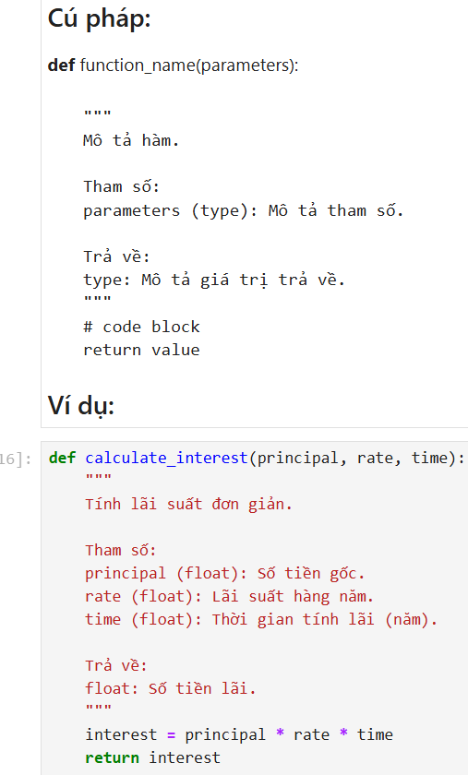
4. Viết tài liệu cho hàm
Khái niệm: Viết tài liệu cho hàm giúp người khác hiểu rõ mục đích, tham số và giá trị trả về của hàm. Tài liệu thường được viết dưới dạng chuỗi docstring ngay sau định nghĩa hàm.

Slide 20
Một số hàm toán học thông dụng
NO PAIN NO GAIN Kỹ thuật lập trình với Python
Các hàm cơ bản
sqrt → căn bậc 2
pow → lũy thừa
log → log(x) = log_{e}x = lnx
log10 → log₁₀x
exp → e^{x}
degrees → đổi radian sang độ
radians → tính radian 180/pi*x
fabs → trị tuyệt đối
round → làm tròn số
randrange(start, stop, [step]) → sinh số ngẫu nhiên ∈ [start, stop)
randint(a, b) → sinh số ngẫu nhiên ∈ [a, b]

Slide 21
THANK YOU
QA

